Slide 1


Les suppléments de soins critiques

Slide 2


Ordre du jour
Principes généraux
Supplément Réanimation (REA & REP)
Supplément Soins Intensifs
Supplément Surveillance Continue
Synthèse

Slide 3

Principes généraux
À la facturation d’un GHS peuvent s’ajouter des suppléments journaliers lorsque la prise en charge du patient répond à des critères réglementaires.
Les suppléments concernent principalement les prises en charge en réanimation ; réanimation pédiatrique ; soins intensifs ; surveillance continue ; chambres spécifiques d’hématologie.
Objectif : valoriser une mobilisation accrue de ressources médicales, techniques et humaines.

Slide 4



Les différents suppléments de soins critiques
Supplément | Code | Situation concernée
Réanimation | REA | Patient pris en charge en unité de réanimation autorisée avec critères de gravité
Réanimation pédiatrique | REP | Patient < 18 ans en réanimation pédiatrique autorisée
Soins intensifs | STF | Prise en charge en unité de soins intensifs ou situations assimilées
Surveillance continue | SRC | Patient pris en charge en unité de surveillance continue reconnue

Slide 5
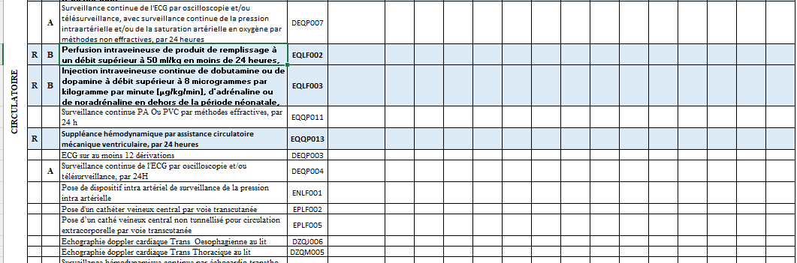
Supplément Réanimation (REA)
Conditions d’éligibilité des suppléments de réanimation
Le supplément REA est facturé pour chaque journée où
- Le patient est pris en charge dans une unité de réanimation autorisée
ET IGS ≥ 15
  (hors prise en compte de l’âge pour les patients < 18 ans)
ET réalisation :
  d’au moins un acte de la liste 1 – annexe 7
  ou
  de trois occurrences de l’acte GLLD0015 liste 2 – annexe 7

Slide 6

Supplément Réanimation (REP)
Conditions d’éligibilité des suppléments de réanimation pédiatrique
Le supplément REP est facturé pour chaque journée où
- Le patient est pris en charge dans une unité de réanimation pédiatrique autorisée spécialisée ou non ou une unité de recours autorisée
ET l’IGS n’est pas pris en compte
ET réalisation :
  d’au moins un acte de la liste 1 – annexe 7
  ou
  de trois occurrences de l’acte GLLD0015 liste 2 – annexe 7

Slide 7
Supplément Soins intensifs (REP)
Conditions d’éligibilité des suppléments de Soins intensifs
Le supplément STF est facturé pour chaque journée où le patient est pris en charge soit :
dans une unité de réanimation autorisée et que les conditions permettant d’obtenir un supplément REA ou REP ne sont pas remplies
dans une unité de soins intensifs de spécialité autorisée ou reconnue, y compris dans une chambre d'une unité d'hématologie équipée d'un système de traitement et de contrôle de l'air réduisant les risques de contamination microbienne par voie aérienne ;
dans une unité de soins intensifs polyvalents USIP autorisée et que l'une des conditions suivantes est remplie :
  Le patient a été directement transféré depuis une unité de réanimation autorisée et sa prise en charge dans cette unité a donné lieu à facturation du supplément de REA ou de REP ;
  le patient présente un IGS >= à 7, après déduction des points générés par le critère de l'âge, et le diagnostic établi correspond à l'un des diagnostics, associé le cas échéant à un acte, fixé par la liste 1 ou pour les enfants de moins de 18 ans fixé par la liste 3, figurant en annexe 8 du présent arrêté.
    Pour les patients de moins de 18 ans, la valeur de l'IGS n'est pas prise en compte ;
  Le patient présente un IGS >= à 15, après déduction des points générés par le critère de l'âge ;
  Un acte de la liste 2 – annexe 8 a été effectué

Slide 8
Supplément Surveillance continue (SRC)
Conditions générales
Le supplément SRC est facturé lorsque :
le patient est pris en charge dans une unité de surveillance continue ;
l’unité est reconnue par contrat avec l’ARS ;
les conditions techniques réglementaires sont respectées.
Critères d’éligibilité
Au moins une condition :
transfert direct depuis une unité de réanimation avec REA/REP facturé ;
ou
IGS ≥ 7 après retrait du critère âge + diagnostic éligible ;
ou
IGS ≥ 15 après retrait du critère âge ;
ou
réalisation d’un acte de la liste 2 – annexe 8

Slide 9
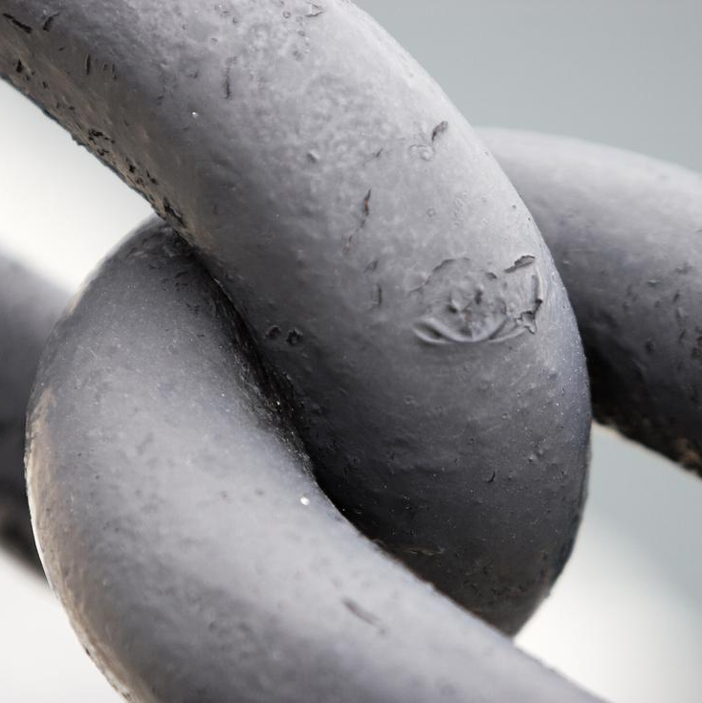
Synthèse
Les suppléments de soins critiques constituent des financements complémentaires au GHS destinés à valoriser les prises en charge nécessitant un niveau élevé de surveillance, d'expertise médicale et de ressources techniques.
La facturation repose sur plusieurs conditions cumulatives :
une prise en charge dans une unité autorisée (réanimation, réanimation pédiatrique, soins intensifs ou surveillance continue) ;
le respect des critères réglementaires (IGS, diagnostics, actes CCAM, transferts entre unités) ;
une traçabilité médicale et administrative permettant de justifier la facturation.

Slide 10

La meilleure manière de se lancer, c’est d’arrêter de parler et commencer à agir.
Walt Disney

Slide 11

Merci
Dr MADELON Gilles
Département d'Information Médicale

